Slide 1
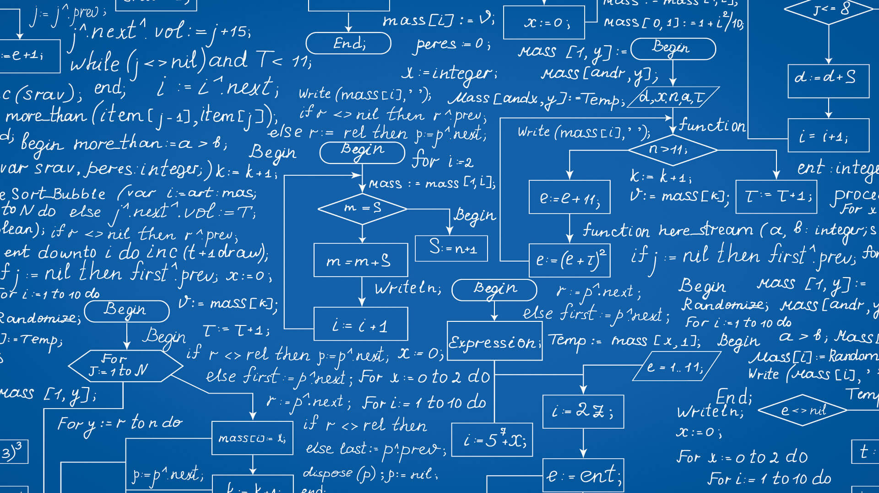
05 Program, Identifier, Tipe Data, Satemtent dan Ekspresi
TI0073 – Algoritma dan Pemrograman

Slide 2
Agenda
Bahasa Python
Bahasa C
Tipe Data
Identifier
Variabel
Operation
Latihan

Slide 3
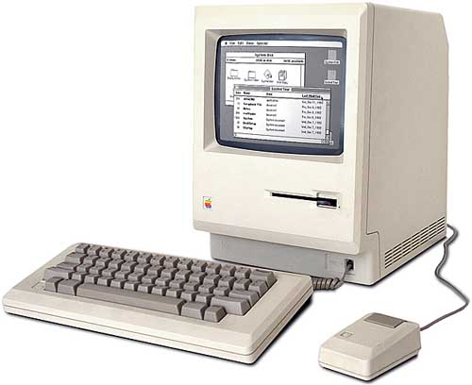

Ingat: Algoritma & Pemrograman
…..
…..
…..
...
?
?
?
?
?
Masalah
Programming
Solusi
(algoritma)

Slide 4
Bahasa Python

Slide 5
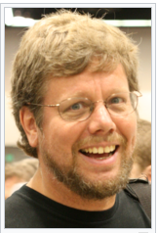

Bahasa Python
Dibuat oleh Guido van Rossum (1991)
Bersifat interpreted, dynamic typed
Bersifat multi paradigm: procedural, OOP, functional, dsb.
General purpose, multi operating system
Dikelola oleh Python Software Foundation

Slide 6
Python Compilation & Running
“Source code” disimpan dalam file .py
Misalkan: contoh.py
Interpreted
Pengecekan source code
Modul/library dicompilasi menjadi bytecode agar lebih efisien
Link dengan libraries yang digunakan (.pyc)
Tidak menghasilkan file executable
Translasi bersifat internal

Slide 7
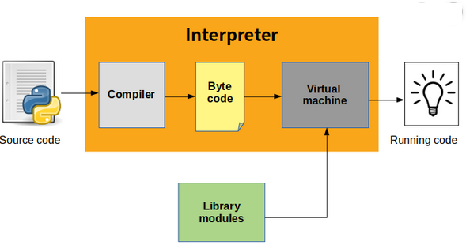

Slide 8
Struktur Program (Python)
Syntax Python lebih pendek dari Bahasa C:
Mengurangi kurung kurawal, diganti indentasi
Tidak ada tipe data secara umum
Tidak ada deklarsi-deklarasi yang tidak diperlukan
Function
Kumpulan fungsi yang siap dijalankan
Fungsi main() sebagai titik awal program
Struktur utama:
Import modules
Functions
Main programs

Slide 9
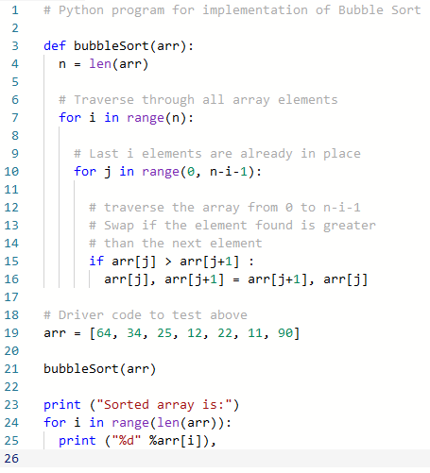
Function
Main program

Slide 10
File Module
Formatnya : [namafile.py]
Cara import:
import namafile.py
Contoh mymodule.py
def greeting(name): print("Hello, " + name)
Program:
import mymodule mymodule.greeting(“Dida")

Slide 11
Bahasa C

Slide 12
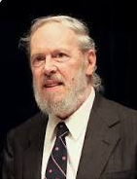
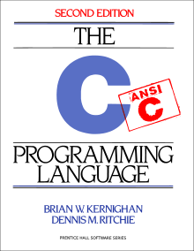
Bahasa C
Dibuat oleh Dennis M. Ritchie saat bekerja di Bell Laboratories tahun 1972
Dennis M. Ritchie dan Brian W. Kernighan mempublikasikan buku The C Programming Language
Tahun 1989 distandarisasi oleh ANSI
General purpose, UNIX system

Slide 13
C Compilation & Running
“Source code” disimpan dalam file .c
Misalkan: contoh.c
Kompilasi dan Linking
Pengecekan source code
Link dengan libraries yang digunakan
Translasi ke bahasa “mesin”
Menghasilkan file executable
Format .exe (pada Windows)

Slide 14
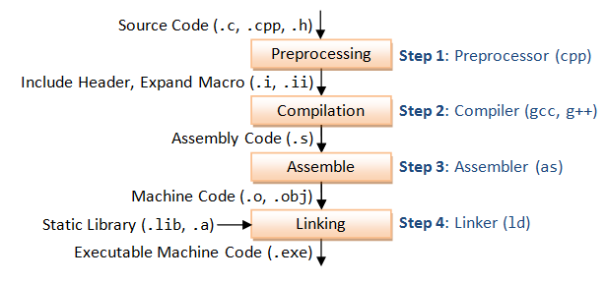

Slide 15
C Compilers
Dapat dilihat di:
http://en.wikipedia.org/wiki/List_of_compilers#C_compilers
Dev-C++ menggunakan compiler MinGW
http://www.mingw.org/
Gcc (dan GNU) yang diporting ke Windows
Unix-Like
Sudah dilakukan di praktikum

Slide 16
Struktur Program (C)
Header
Mendefinisikan pustaka/library yang dibutuhkan
Mendefinisikan tipe data khusus (struct, pointer)
Mendefinisikan konstanta
Mendefinisikan macro
Disebut Preprocessor Directive
Function
Kumpulan fungsi yang siap dijalankan
Fungsi main() sebagai titik awal program

Slide 17
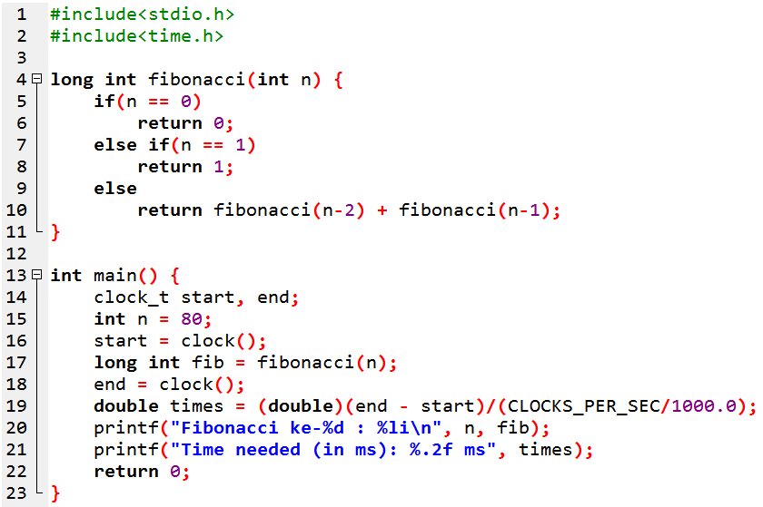
include libraries
fungsi
(function)
Fungsi main
(titik awal program)

Slide 18
File Header
Formatnya : [namafile.h]
Ada 2 macam penulisan
Diapit tanda < dan >
Contoh : #include <stdio.h>, digunakan bila mengakses file header dari library standar
Diapit tanda “ “
Contoh : #include “tugas.h”, digunakan bila mengakses file header tugas.h yang ada di direktori kerja yg sudah didefinisikan

Slide 19
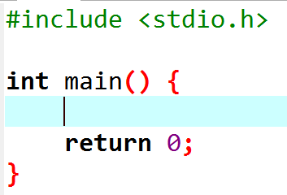
include standard input
output library
Fungsi main()
Hasil dari menjalankan
fungsi main

Slide 20
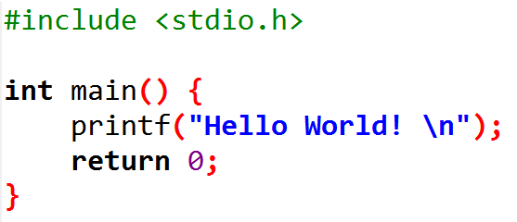
Memanggil printf() untuk
menampilkan tulisan Hello World!

Slide 21
Karakter Khusus (Special Characters) pada C
Karakter | Arti
\a | Bunyi bel (speaker komputer)
\b | Mundur satu spasi (backspace)
\f | Ganti halaman (form feed)
\n | Ganti baris baru (new line)
\r | Ke kolom pertama baris yang sama (carriage return)
\t | Tabulasi horisontal
\v | Tabulasi vertikal
\0 | Nilai kosong (null)
\’ | Karakter petik tunggal
\”” | Karakter petik ganda
\\ | Garis miring terbalik (back slash)

Slide 22
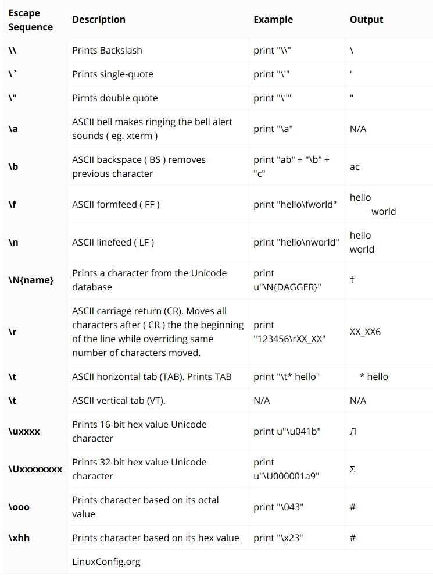
Special Characters in Python

Slide 23

Pertanyaan ?

Slide 24
Tipe Data
Data yang dapat diolah komputer bermacam-macam
Teks
Bilangan bulat
Bilangan pecahan
Suara
Gambar
Video
Dokumen
Format khusus lainnya (kompresi, setting, dsb)

Slide 25
Tipe Data
Semua data (apapun tipenya) disimpan dalam bentuk biner
Misal: 01010111
Bisa berupa angka, teks, atau format lainnya
Bagaimana cara membedakannya?
Kita sendiri yang harus memberitahu jenis data yang ingin diolah
Tipe data pada:
Python: basic types
C: basic types, reference, derived types

Slide 26
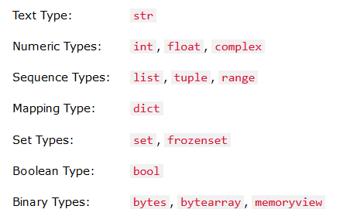

Tipe data pada Python
Cara mengetahui tipe data pada Python:

Slide 27
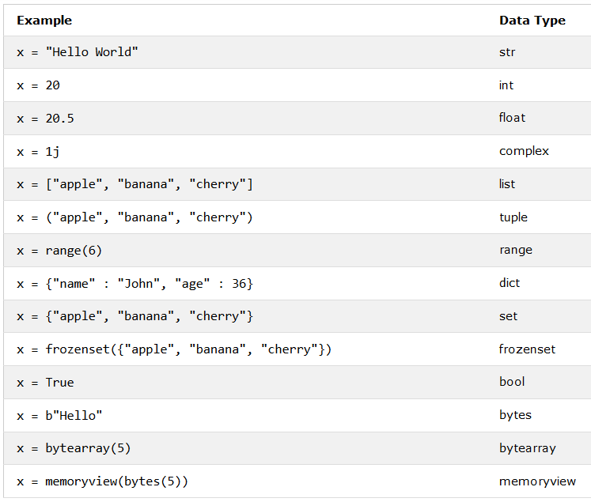
Contoh tipe data pada Python

Slide 28
List
Satu = [10,20,30,40]
Dua = ['crunchy frog','ram bladder','lark vomit’]
Tiga = ['spam',2.0,5, [10,20]]
print(Dua[1],Satu[0],Tiga[2]) #print
#hasil [‘ram bladder’],[10],[[10,20]]
print(Tiga[2][0]) #print
#hasil [10]
Satu[1] = 100 #cara mengisi/edit
Tiga[2][1] = 200 #cara mengisi/edit

Slide 29
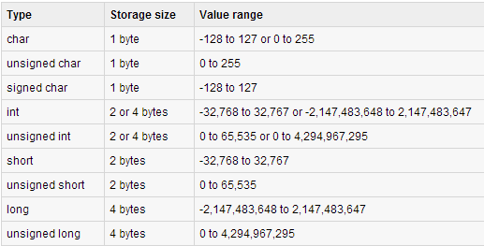
Tipe Data in C (Basic Types)

Slide 30
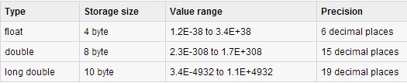
Tipe Data in C (Basic Types)

Slide 31
Ukuran Tipe Data
Menunjukkan besarnya nilai yang dapat disimpan dalam tipe data tersebut
Ukuran dalam byte, 1 byte = 8 bit
Unsigned = bilangan positif
short = 2 bytes = 16 bit, -32768 sampai 32767
unsigned short = 2 bytes = 16 bit, 0 sampai 65535
Cara mengetahui tipe data pada C:
sizeof(variable)

Slide 32
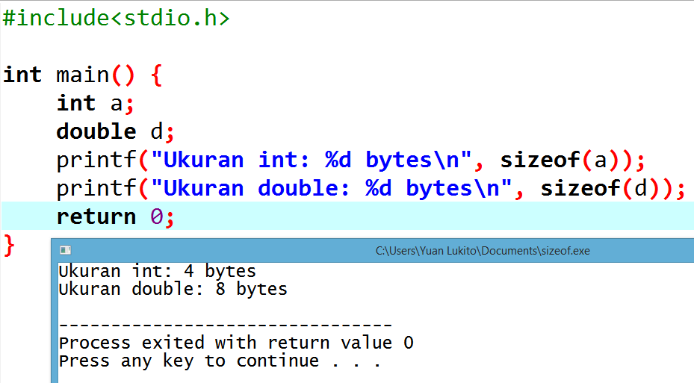

Slide 33
Identifier
Setiap data yang dibutuhkan atau dihasilkan dari program disimpan sementara dalam memory (RAM)
Memory memiliki sistem pengorganisasian dalam penyimpanan data
Dalam bentuk alamat
Tergantung dari kapasitas/besarnya RAM
Suatu data mungkin suatu saat diperlukan lagi sehingga perlu diambil dari RAM
Untuk dapat mengambil kembali, perlu diberi nama

Slide 34
Identifier
Dibagi menjadi 2:
Konstanta
Variabel
Dapat juga merupakan nama suatu elemen dalam program, mis.
Nama function
Nama prosedur
Nama tipe data, dll

Slide 35
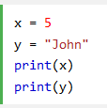


Deklarasi Variabel pada Python

Slide 36
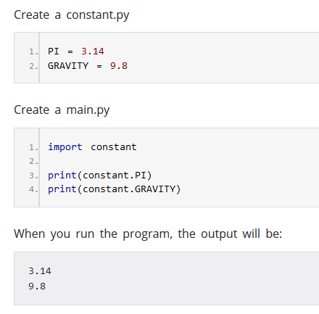
Konstanta di Python

Slide 37
Deklarasi Identifier pada C
Variabel
Bentuk umum:
Contoh:
int umur;
<tipe_data> <nama_variabel>;
Preprocessor Directive
Konstanta
Bentuk umum:
Contoh:
#define pi 3.14
#define nama “didanendya”
#define <nama_konstanta> <nilai>

Slide 38
Error jika konstanta diubah “paksa”
Error pada #define:

Slide 39
Variabel
Data yang disimpan dan diberi nama tertentu dinamakan sebagai variabel
Program mengoperasikan variabel-variabel yang dimilikinya
Contoh: program menghitung luas segitiga
Variabel alas
Variabel tinggi
Variabel luas

Slide 40
Aturan Penamaan Variabel
Beri nama yang jelas, sesuai dengan kegunaan variabel tersebut
Misalnya: alas, tinggi, luas
Hindari: a, l, t → tidak jelas apa maksudnya
Nama variabel harus unik (tidak boleh sama)
Panjang maksimal 32 karakter
Case sensitive!
Alas berbeda dengan alas, ALaS, aLaS, ...
Tidak boleh ada spasi, karakter pertama harus huruf atau underscore (_)

Slide 41
Gaya Penulisan Variable
Snake Case : ditulis menggunakan tanda _
ini_penulisan_snake_case();
The_quick_brown_fox_jumps_over_the_lazy_dog
nama_variable
Camel Case : ditulis dgn kombinasi huruf kecil dan besar
TheQuickBrownFoxJumpsOverTheLazyDog
iniPenulisanCamelCase();
NamaClass
namaVariabel
Kebab Case : ditulis menggunakan pemisah –
ini-gaya-kebab-case
The-quick-brown-fox-jumps-over-the-lazy-dog
btn-primary
-moz-transition
ALL CAPS : ditulis semua huruf besar, untuk konstanta

Slide 42
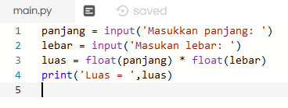

Contoh pada Python

Slide 43
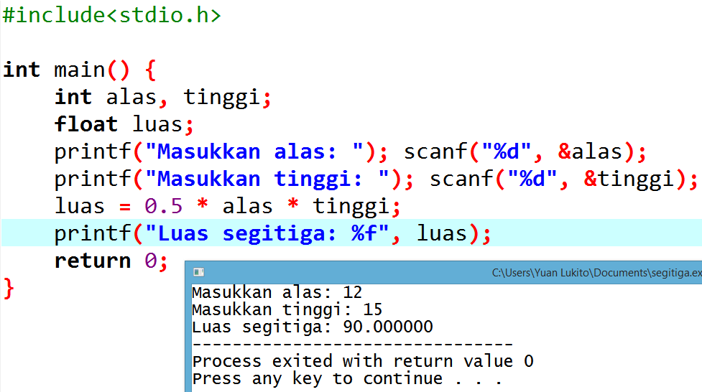
Contoh pada C
Mendefinisikan variabel alas
dan tinggi bertipe int
Mendefinisikan variabel
luas bertipe float
Menghitung luas

Slide 44
Keywords pada C
Adalah identifier yang telah didefinisikan oleh bahasa C secara default
Sifat:
Memiliki arti dan pemakaian tertentu
Reserved
Ditulis dalam huruf kecil
Menurut standar ANSI: 32 keywords

Slide 45
Keywords pada C
auto | double | int | switch
break | else | long | typedef
case | enum | register | union
char | extern | return | unsigned
const | float | short | void
continue | for | signed | volatile
default | goto | sizeof | while
do | if | static | struct

Slide 46
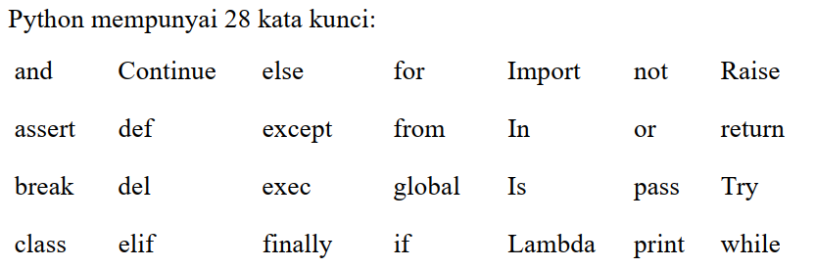
Keywords pada Python

Slide 47
Tentukan bilangan pertama adalah bilangan terbesar
Bandingkan bilangan terbesar tersebut dengan bilangan-bilangan berikutnya
Jika ada bilangan yang lebih besar, maka bilangan tersebut ditentukan sebagai yang terbesar
Jika seluruh bilangan sudah dibandingkan, bilangan terbesar yang terakhir ditemukan adalah bilangan yang terbesar dari keseluruhan bilangan yang ada
Mencari bilangan terbesar

Slide 48
Input
READ bil1, bil2, bil3, bil4
SET max = bil1
IF bil2 > max
max ← bil2
ENDIF
IF bil3 > max
max ← bil3
ENDIF
IF bil4 > max
max ← bil4
ENDIF
PRINT max
Mencari bilangan terbesar dari 4 bil
Proses
Output
Algoritma (pseudocode)

Slide 49
Alur Proses (Struktur Kontrol)
NO
NO
YES
YES
Sekuensial
Percabangan
Perulangan

Slide 50
Operasi pada Proses (Sekuensial)
Dilakukan pada variabel yang kita definisikan
Variabel didefinisikan melakukan suatu operasi tertentu
Misal:
SET alas ← 10
SET tinggi ← 5
SET luas ← 0.5 * alas * tinggi
Beberapa macam operasi pada variabel yang dapat dilakukan
Arithmetic, Assignment, Logical-relational, Conditional dan Bitwise

Slide 51
Operasi Assignment
Operasi “pemberian” atau “pengisian” nilai
Menggunakan simbol (←) pada pseudocode
Pada program menggunakan “sama dengan” (=)
“Ruas kiri” dan “ruas kanan”
Bentuk umum
Ruas kiri = ruas kanan
Ruas kiri berupa variabel
Ruas kanan berupa suatu nilai, variabel atau hasil dari operasi
Operator: *, /, +, -, **, //, %

Slide 52
Operasi Assignment
A = 10;
Hasil dari operasi di ruas sebelah kanan dimasukkan ke A
A = B;
A = B + C;
A = B + 1;
A = (B + 1) – 5 * (C + 3)/4;

Slide 53
Operasi Assignment
A = A + 5;
A += 5;
A = A * 5;
A *= 5;
A = A - 5;
A -= 5;
A = A / 5;
A /= 5;
A = B / A;
........ ?

Slide 54
= | Pemberian Nilai ( x = 4)
*= | Perkalian (x *= 4)
/= | Pembagian (x /= 4)
%= | Modulus (x %= 4)
+= | Penjumlahan (x += 4)
-= | Pengurangan (x -= 4)
<<= | Shift Left (x <<= 4)
>>= | Shift Right (x >>= 4)
&= | AND (x &= 4)
^= | XOR (x ^= 4)
|= | OR (x |= 4)

Slide 55
Operasi Arithmethic
Operator dan Operand
A = B + C – D
Operator: =, +, -
Operand: A, B, C, D
Unary, Binary, Ternary
Operasi “matematika” biasa
Perkalian (*), pembagian (/), penjumlahan (+), pengurangan (-), Modulus (%) → binary
increment (++), decrement (--) → unary

Slide 56
Operasi Arithmetic (Binary)
Operasi (arithmetic) pada ruas kanan
A = B + C
Operasi assignment
B + C
Dua operand dan satu operator

Slide 57
Operasi Arithmetic (Binary)
A = B * D + C / E - M
Operand? Operator?
B=2, C=9, D=4, E=3, M=6, A=?

Slide 58
Operasi Arithmetic (Unary)
Terdapat dua macam:
Increment (++) dan decrement (--)
Masing-masing operasi dapat dikerjakan secara Postfix atau Prefix
Operasi prefix
“Naikkan nilainya dulu, baru baca isinya”
--A, ++A
Operasi prefix
“Baca nilainya, lalu naikkan nilainya”
A--, A++

Slide 59
Increment/Decrement
Postfix
A++
A = A + 1
A--
A = A – 1
++A
A = A + 1
--A
A = A – 1
Prefix

Slide 60
Increment/Decrement
10
A = 10
A
11
A++
A
12
++A
A

Slide 61
Increment/Decrement
10
A = 10
A
10
11
B = A++
B
A
10
10
C = --A
A
C

Slide 62
Increment/Decrement
A = 6
B = A++ + 3
B
?
A
?
A = 11; B = 20; C = 1;
D = ++A – B-- + C++
A
?
B
?
C
?
D
?

Slide 63
Increment/Decrement
A = 6
B = A++ + 3
B
9
A
7
A = 11; B = 20; C = 1;
D = ++A – B-- + C++
A
12
B
19
C
2
D
-7

Slide 64
Input dan Output
Input pada Python:
nama = input(‘Masukkan nama: ‘)
Output pada Python:
print(1, 3, 5, 7) # output: 1 3 5 7
print(1,2,3,4, sep='*’) # output: 1*2*3*4
print(1,2,3,4, sep='#', end='&') # output: 1#2#3#4&
Input pada C:
getchar(), getche(), getch()
Masukan berupa karakter tanpa format
Kebanyakan tanpa enter
scanf()
Masukan berupa bilangan bulat, bilangan pecahan, karakter dan string dengan format tertentu
Ouput pada C:
Header “stdio.h”
printf(<string>,[<variabel>])
puts(<string>)
putchar(<char>)

Slide 65
Pertanyaan ?

Slide 66
Pertanyaan
Definisikan tiga buah variabel bertipe char, masing-masing bernama a, b dan c. Nilai a adalah 20, nilai b adalah 240. Jika nilai c didapatkan dari c = a + b,
Berapa nilai c?
Mengapa nilai c menjadi seperti itu?

Slide 67
Pertanyaan
Buatlah program yang menampilkan tulisan Hello World! Sebanyak 10 baris!

Slide 68
*Algoritma Karatsuba (X * Y = ?)
READ X
READ Y
SET x1 ← X/10
SET x2 ← X mod 10
SET y1 ← Y/10
SET y2 ← Y mod 10
SET A ← x1 * y1
SET B ← x2 * y2
SET C ← (x1+x2)(y1+y2)
SET K ← C – A – B
SET H ← A*100 + K*10 + B
PRINT H
Buatlah programnya!
*diasumsikan X dan Y adalah bilangan dua digit

Slide 69
Pertanyaan
Buatlah program yang dapat menghasilkan jumlah uang logam yang dibutuhkan untuk menyusun nominal uang tertentu
Nominal uang logam: 50, 100, 200, 500, 1000
Misalkan uang 3450
Terdiri dari 3 uang 1000
Terdiri dari 0 uang 500
Terdiri dari 2 uang 200
Terdiri dari 0 uang 100
Terdiri dari 1 uang 50
Nominal: 950, 2200, 14750, 23900

Slide 71
Minggu Depan 06 – Percabangan

